Slide 1
Морфология насекомых

Slide 2
Внешнее строение Тело насекомых состоит из головы, груди и брюшка

Slide 3
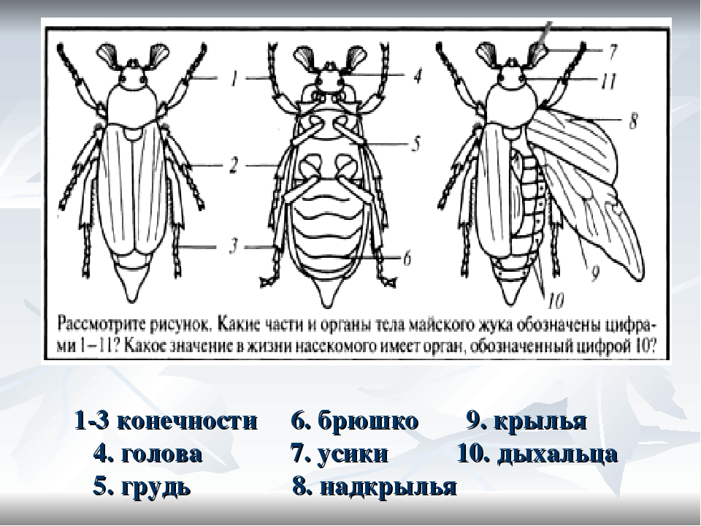

Slide 4
Голова
Голова образована из шести плотно слитых передних сегментов тела. Она одета общей хитиновой капсулой и, как правило, подвижно сочленена с грудью. Голова может иметь различную форму. По ее обеим сторонам между глазами прикреплены усики, или антенны. Они служат для распознавания запахов, иногда для осязания и даже захвата пищи. Антенны состоят из отдельных члеников и имеют разнообразную величину и форму. Типы антенн и число члеников на них - важный признак при определении насекомых. На голове кроме антенн и глаз расположен ротовой аппарат, служащий насекомым для добывания пищи.

Slide 5
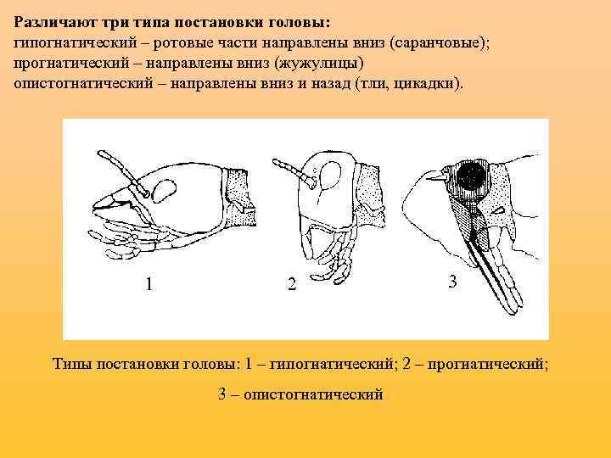
Типы постановки головы

Slide 6
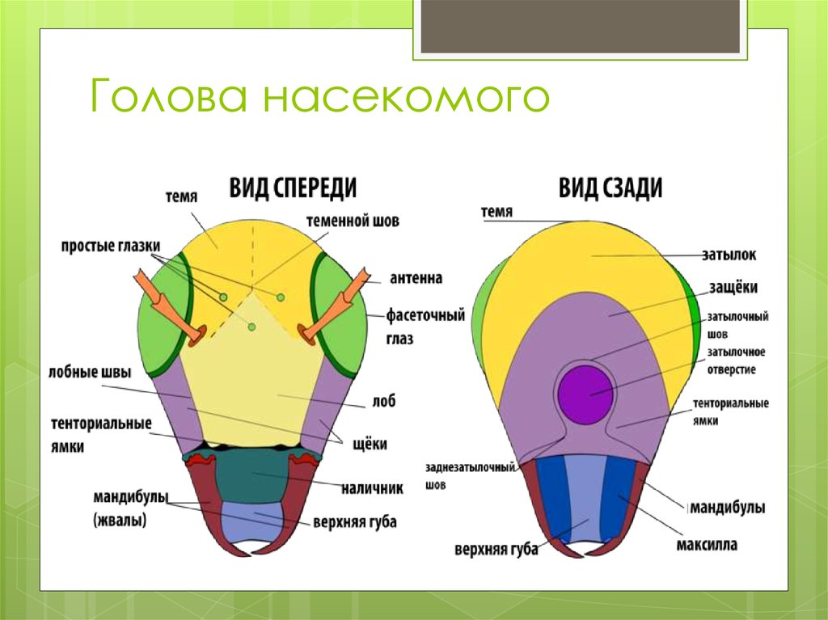

Slide 7
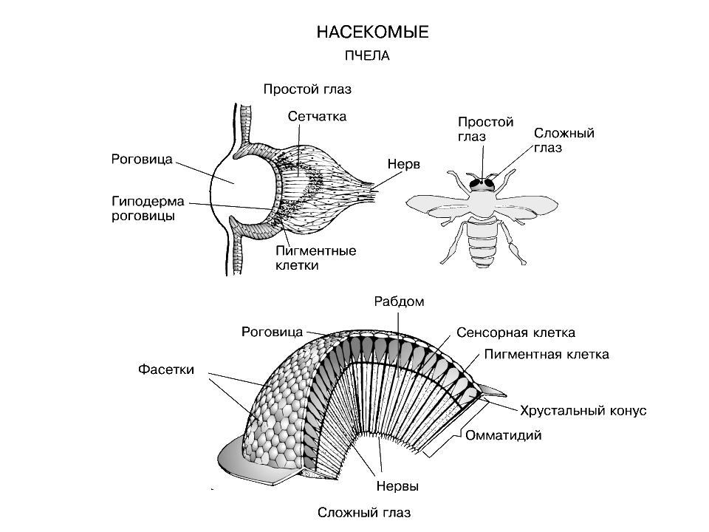
Строение глаз

Slide 8
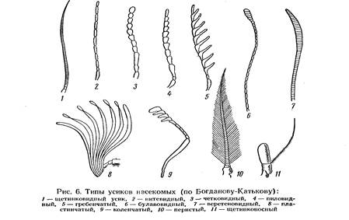
Типы усиков

Slide 9
Ротовой аппарат
У насекомых ротовой аппарат имеет различное строение в зависимости от способа питания. Основным и более примитивным типом ротового аппарата являются грызущие ротовые органы, свойственные большинству лесных насекомых.
Грызущий ротовой аппарат служит для питания твердой пищей. Он состоит из следующих частей: верхней губы, пары верхних челюстей, пары нижних челюстей и нижней губы. Верхняя губа представляет складку кожи над челюстями. Под ней по бокам ротового отверстия находятся верхние челюсти. Это твердые придатки с зубцами на внутренней стороне; правая и левая челюсти двигаются навстречу друг другу как две половины щипцов и откусывают частицы пищи. Под верхними челюстями находятся нижние челюсти. Они состоят из нескольких члеников и несут по нижнечелюстному щупику. Снизу ротовое отверстие прикрыто нижней губой. Она состоит из двух основных члеников, жевательных Пластинок и пары нижнегубных щупиков.
Видоизменением грызущего является грызуще-лижущий ротовой аппарат пчелиных. Главная его особенность заключается в сильном удлинении нижних челюстей и нижней губы, причем концевые отделы последней образуют очень длинный и узкий язычок. Верхняя губа и верхние челюсти почти неизменны. Этот тип ротового аппарата приспособлен для высасывания из цветков нектара и часто называется лакающим

Slide 10
Сосущий ротовой аппарат служит для питания жидкой пищей. Существует большое разнообразие ротовых органов сосущего типа. Их можно объединить в две группы: сосущие и колюще-сосущие. В первом случае пища принимается без прокола субстрата, во втором - производится прокол пищевого субстрата.
Колюще-сосущий ротовой аппарат имеется у клопов, тлей, цикад и других равнокрылых, трипсов, вшей и кровососущих двукрылых. Он приспособлен для прокалывания кожи жертвы или тканей растений и питания кровью или клеточным соком. У клопов и тлей ротовой аппарат имеет вид хоботка, в который втянута нижняя губа, состоящая из ряда члеников. В хоботке помещаются четыре колющие щетинки - видоизмененные верхние и нижние челюсти.
У кровососущих комаров ротовые органы устроены таким же образом, но нижняя губа не члениста, а верхняя губа сильно вытянута, сохранились хорошо развитые челюстные щупики.
Самое сложное видоизменение ротовых органов - лижущий хоботок многих мух. Он образован главным образом мясистой нижней губой, которая заканчивается двумя большими сосательными лопастями; челюсти обычно отсутствуют. Верхняя губа вместе с выпячиванием дна ротовой полости (языком) образует трубочку, принимающую жидкую пищу, слизанную пластинчатыми выростами нижней губы.

Slide 11
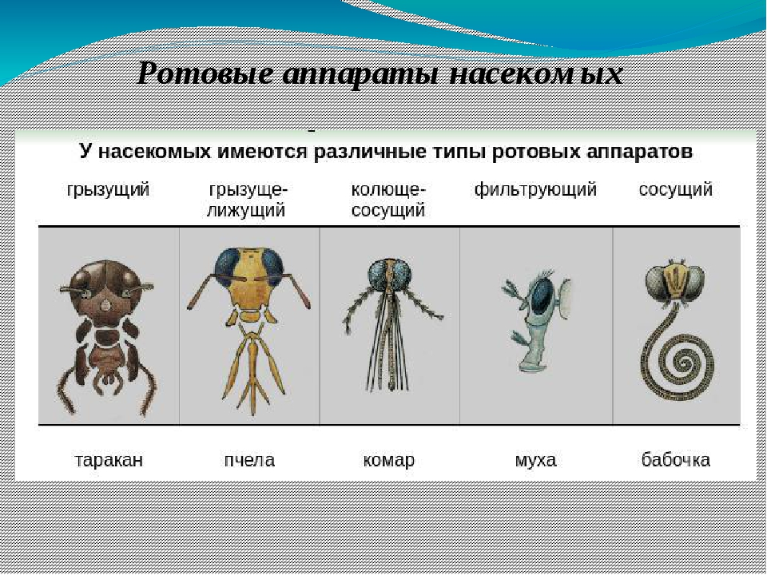

Slide 12
Грудь
Грудь насекомых состоит из трех члеников: переднегруди, среднегруди и заднегруди. В каждом членике различают четыре части, или склерита: сверху - спинку (тергит), снизу - грудь (стернит) и сбоку каждой стороны - боковые пластинки (плейриты). От члеников груди отходят придатки - ноги и крылья.

Slide 13
Ноги
У насекомых ноги находятся с нижней стороны груди в количестве трех пар. Каждый членик груди несет по паре ног. Нога состоит из тазика, сочленяющегося с грудью, вертлуга, бедра, голени и лапки. Лапка имеет 1 - 5 члеников, последний из них имеет два коготка.
В зависимости от условий жизни у насекомых встречаются разные типы ног: ходильные, бегательные, прыгательные, копательные и хватательные.

Slide 14
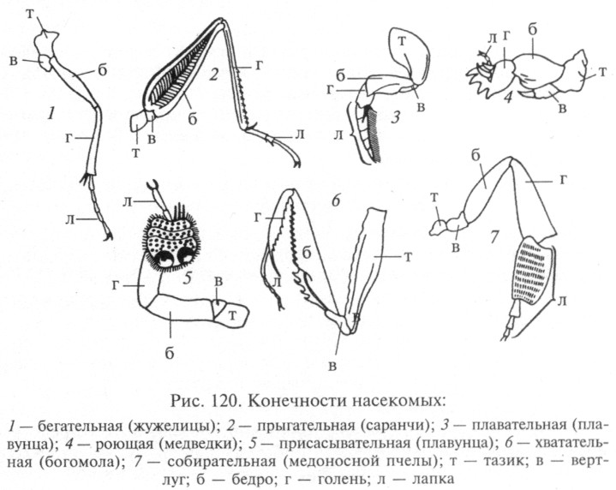

Slide 15
Крылья
Крылья представляют парные выросты или складки кожи, расположенные по бокам груди. Как правило, крыльев бывает две пары: передние крылья расположены на среднегруди и задние крылья - на заднегруди. Иногда крылья совсем отсутствуют (вши, блохи, пухоеды) или укорочены и поэтому непригодны для полета (постельный клоп, черный таракан). Имеются насекомые с одной парой крыльев, а вторая пара видоизменена в придатки (мухи).
Каждое крыло представляет складку кожи и состоит из двух тонких прилегающих друг к другу пластинок, сложенных между собой. Между ними проходят трахеи и нервы. В местах прохождения трахей хитин крыла утолщен и образует жилки, составляющие опорный скелет крыла. Жилкование крыльев разнообразно и служит одним из основных признаков при определении насекомых.
Крылья могут быть перепончатыми, кожистыми или роговыми. У насекомых, имеющих две пары крыльев, они бывают однородными или разнородными. Бабочки и перепончатокрылые насекомые имеют однородные крылья. Крылья бабочек покрыты чешуйками. Жуки, прямокрылые и полужесткокрылые имеют две пары разнородных крыльев. У жуков и прямокрылых передние крылья утолщены и превратились в надкрылья, служащие для защиты нежных задних крыльев и брюшка. У полужесткокрылых (клопы) передние крылья у основания кожистые, а к вершине перепончатые; задние крылья перепончатые.

Slide 16
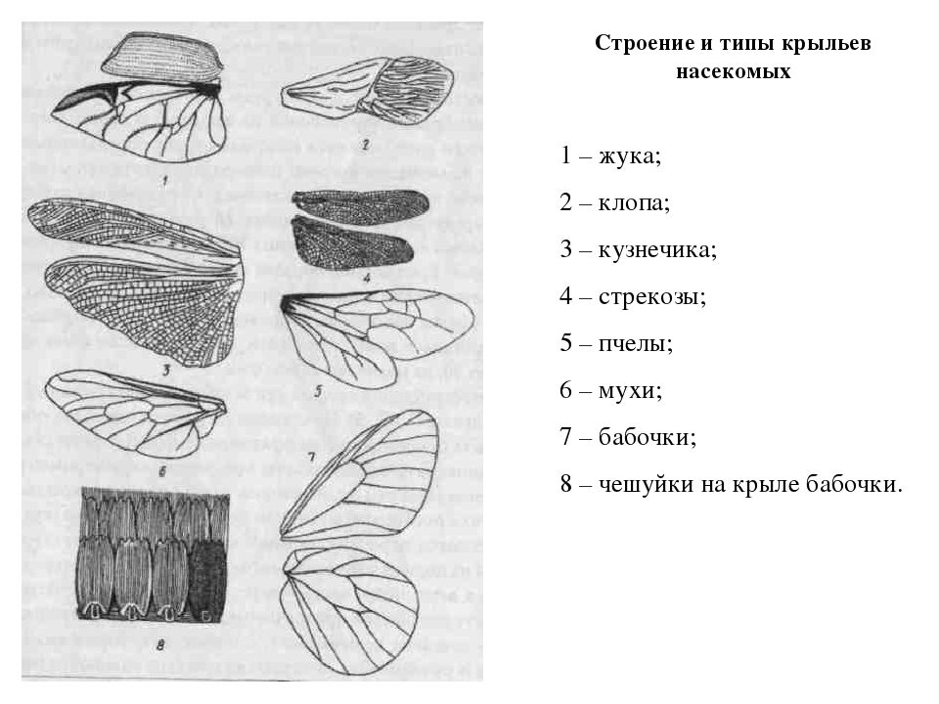

Slide 17
Брюшко
В противоположность груди, которая у взрослых насекомых обычно снабжена твердым скелетом и заполнена мускулатурой, брюшко содержит главным образом внутренности и обладает мягкими покровами и слабой мускулатурой. Брюшко имеет различное число члеников - от .11 до 5, скелет каждого членика состоит из двух полуколец - тергита (верхнего) и стернита (нижнего). По форме брюшко бывает сидячее, широкостебельчатое, длинностебельчатое и висячее.
На VIII и IX сегментах брюшка находятся наружные половые придатки, или гениталии; к их числу относится у самца копулятивный орган, а у самки - яйцеклад.
Брюшко у ряда видов насекомых имеет придатки, которые являются видоизменениями брюшных конечностей; к ним относятся церки (на XI - X сегментах) и грифельки (на IX сегменте).

Slide 18
